Slide 1
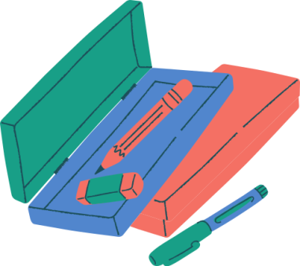
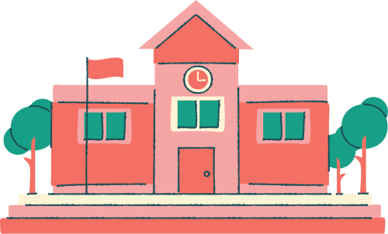
Trường Tiểu học Tân Nhựt 6
Toán
Ôn tập và bổ sung về giải toán
(tiếp theo)

Slide 2
Thứ Tư ngày 13 tháng 10 năm 2021
Toán
Ôn tập và bổ sung về giải toán (tiếp theo)

Slide 3
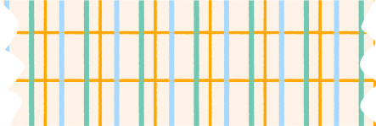
Mục tiêu bài học
- Biết một dạng quan hệ tỉ lệ (đại lượng này gấp lên bao nhiêu lần thì đại lượng tương ứng lại giảm đi bấy nhiêu lần).
- Biết giải bài toán liên quan đến quan hệ tỉ lệ này bằng một tring hai cách “Rút về đơn vị” hoặc Tìm tỉ số”.
Làm được bài tập 1 trang 21.

Slide 4
Khởi động

Slide 5
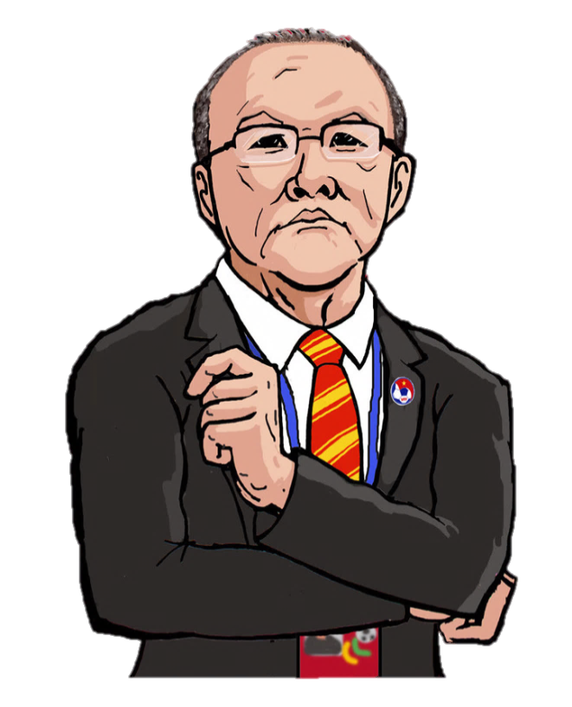
VIỆT NAM VÔ ĐỊCH
EM TẬP LÀM THỦ MÔN

Slide 6
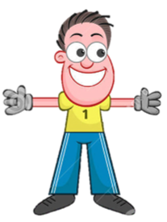
May 5 bộ quần áo hết 15m vải. Vậy may 10 bộ quần áo như thế hết:
A. 30m vải
B. 15m vải
C. 60m vải
D. 45m vải

Slide 7
Biết rằng, cứ 1 hộp thì có 12 cái bút chì. Vậy 3 hộp có:
A. 24 cái bút chì
B. 36 cái bút chì
C. 26 cái bút chì
D. 27 cái bút chì

Slide 8
Điền số thích hợp lần lượt vào
chỗ chấm:
Thời gian đi | 1 giờ | 2 giờ | 4 giờ
Quãng đường đi được | 6 km | …. | …
A. 18 km và 12 km
B. 12 km và 18 km
C. 12 km và 24 km
D. 24 km và 12 km

Slide 9
KHÁM PHÁ

Slide 10
a. Ví dụ: Có 100 kg gạo được chia đều vào các bao.
x 2
Số ki-lô-gam gạo ở mỗi bao
Số bao gạo
5kg
10kg
20kg
20 bao
10 bao
5 bao
: 2
Nhận xét: Khi số kg gạo ở mỗi bao gấp lên bao nhiêu lần thì số bao gạo có được lại giảm đi bấy nhiêu lần.

Slide 11
b. Bài toán: Muốn đắp xong nền nhà trong 2 ngày cần có 12 người. Hỏi muốn đắp xong nền nhà đó trong 4 ngày thì cần có bao nhiêu người ? (Mức làm của mỗi người như nhau)
(Cách 1)
Bài giải:
Tóm tắt:
2 ngày: 12 người
Muốn đắp xong nền nhà trong 1 ngày, cần số người là:
4 ngày: … người?
12 x 2 = 24 (người) (*)
Muốn đắp xong nền nhà trong 4 ngày, cần số người là:
24 : 4 = 6 (người)
Đáp số : 6 người
(*) Bước này là bước “Rút về đơn vị”.

Slide 12
b. Bài toán: Muốn đắp xong nền nhà trong 2 ngày cần có 12 người. Hỏi muốn đắp xong nền nhà đó trong 4 ngày thì cần có bao nhiêu người ? (Mức làm của mỗi người như nhau)
(Cách 2)
Bài giải:
Tóm tắt:
2 ngày: 12 người
4 ngày gấp 2 ngày số lần là:
4 ngày: … người?
4 : 2 = 2 (lần) (*)
Muốn đắp xong nền nhà trong 4 ngày, cần số người là:
12 : 2 = 6 (người)
Đáp số : 6 người
(*) Bước này là bước “Tìm tỉ số”.
Chú ý: Khi làm bài, học sinh có thể giải toán bằng một trong hai cách trên.

Slide 13
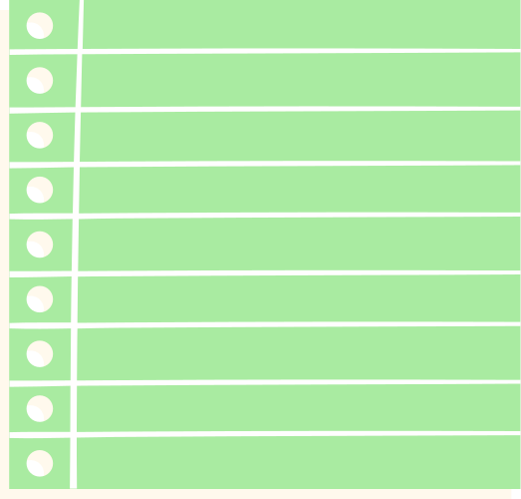
Thứ Tư ngày 13 tháng 10 năm 2021
Toán
Ôn tập và bổ sung về giải toán (tiếp theo)
Thực hành
Làm bài 1 trang 21 vào vở.

Slide 14
Bài 1. 10 người làm xong một công việc phải hết 7 ngày. Nay muốn làm xong công việc đó trong 5 ngày thì cần bao nhiêu người ? (Mức làm của mỗi người như nhau)
(Cách 1)
Bài giải:
Tóm tắt:
7 ngày: 10 người
Muốn làm xong công việc trong 1 ngày, cần số người là:
5 ngày: … người?
10 x 7 = 70 (người)
Muốn làm xong công việc trong 5 ngày, cần số người là:
70 : 5 = 14 (người)
Đáp số : 14 người

Slide 15
Trò chơi
Ai nhanh ai đúng?
Notes:
- Trò chơi để kiểm tra bài cũ.

Slide 16
Em hãy chọn đáp án đúng trong các câu hỏi sau:
Câu 1: Có 15 người làm xong một công việc trong 16 ngày. Hỏi nếu có 24 người thì sẽ làm xong công việc đó trong bao nhiêu ngày? (Biết mức làm của mỗi người là như nhau).
A. 9 ngày
B. 10 ngày
C. 11 ngày
D. 12 ngày

Slide 17
Em hãy chọn đáp án đúng trong các câu hỏi sau:
Câu 2: Điền số thích hợp vào chỗ chấm:
Một đội công nhân trong 3 ngày trồng được 145 cây. Vậy trong 15 ngày đội đó trồng được … cây.
A. 723
B. 724
C. 725
D. 726

Slide 18
Dặn dò
Làm bài 1 trang 21 vào vở và nộp bài.
Chuẩn bị bài sau: Luyện tập trang 21.

